Slide 1
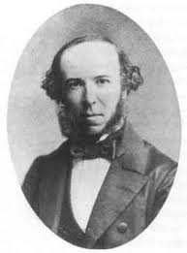
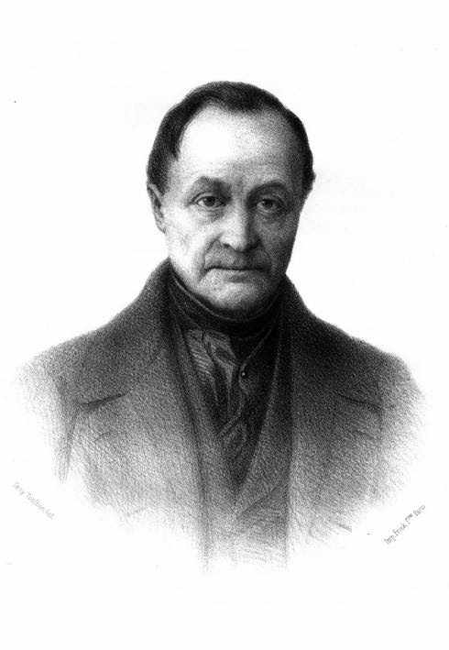
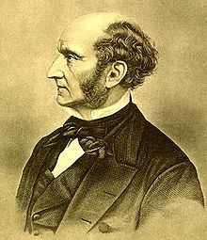
IL POSITIVISMO CARATTERI GENERALI E CONTESTO STORICO
August Comte
(Montpellier 1798-Parigi1857)
John Stuart Mill
(1806 Londra- Avignone 1873)
Herbert Spencer
(Derby 1820 - Brighton, 1903)

Slide 2
Caratteri generali e contesto storico del positivismo europeo
Naturalismo, Verismo, Realismo…
MOVIMENTO FILOSOFICO E CULTURALE
Nasce IN FRANCIA nella prima metà dell’Ottocento e si diffonde nel resto d’Europa nella seconda parte del secolo.
Legato agli ideali della borghesia industriale (e allo sviluppo della II riv. industriale)
Piena FIDUCIA NEI RISULTATI E NEL METODO DELLA SCIENZA sperimentale, fondata sull’osservazione dei dati concretamente riscontrabili (FATTI) e finalizzata al progresso.

Slide 3
La SCIENZA È L’UNICA VERA CONOSCENZA possibile: il metodo della scienza, quello di Galileo, è l’unico che si può usare per conoscere davvero qualcosa. La METAFISICA è priva di qualsiasi valore.
Il compito della FILOSOFIA è quello di COORDINARE i risultati delle singole scienze, arrivando così a una conoscenza generale e unificata.
Il METODO della scienza – l’unico valido – deve essere usato in TUTTI I CAMPI del sapere, anche nelle scienze umane (la sociologia, ad esempio).
Il progresso della scienza produce il PROGRESSO UMANO. C‟è dunque grande fiducia e grande ottimismo (quasi un vero e proprio “CULTO”) nel potere della conoscenza scientifica

Slide 4
August Comte (Montpellier 1798-Parigi1857)
A. Comte viene considerato il padre del Positivismo francese,
1830- 1842: esce in sei volumi il Corso di filosofia positiva (opera principale di Comte)

Slide 5
LEGGE DEI TRE STADI
L’evoluzione della conoscenza dell’umanità viene paragonata allo sviluppo dell’individuo singolo: l’uomo e l’umanità passano, GRADUALMENTE, attraverso tre stadi di sviluppo
fantasia, immaginazione
STADIO TEOLOGICO = infanzia dell’individuo e dell’umanità
STADIO METAFISICO = giovinezza dell’individuo e dell’umanità
STADIO POSITIVO = maturità dell’individuo e dell’umanità
stadio intermedio, di passaggio
ragione

Slide 6
LEGGE DEI TRE STADI
STADIO TEOLOGICO (o “fittizio”)
È lo stadio primitivo.
Il questo stadio dell’evoluzione gli uomini CERCANO LE CAUSE ULTIME (I “PERCHÉ”) DEI FENOMENI
SI IMMAGINA L’INTERVENTO DI FORZE MAGICHE E DEI.
In questo stadio, dunque, prevale la fantasia, e si tenta di dominare la natura con pratiche mistico-magiche.

Slide 7
LEGGE DEI TRE STADI
Questo stadio si divide in tre momenti:
FETICISMO: consiste nell’attribuire a tutti i corpi esterni forze simili a quelle umane, ma elevandole all’estrema potenza (insomma, le cose è come se avessero vita propria).
POLITEISMO: non va confuso con lo stadio precedente; qui non sono più gli oggetti ad accogliere la divinità; esistono invece dei esterni che intervengono e causano gli eventi naturali e umani.
MONOTEISMO: le cause di tutto sono attribuite all’unico Dio; qui cominciano i dubbi dello stadio teologico, che porteranno al passaggio allo stadio metafisico, nel quale la Natura si sostituisce a Dio.

Slide 8
LEGGE DEI TRE STADI
STADIO METAFISICO
La Natura assume lo stesso ruolo del Dio nello stadio teologico. Alle spiegazioni di origine magica o mitica o divina del primo stadio si sostituiscono LE SPIEGAZIONI ASTRATTE DELLA FILOSOFIA E DELLA METAFISICA: le cause dei fenomeni sono dunque individuate in forze astratte, come le “essenze” (ad esempio, le piante crescono perché contengono “l’anima vegetativa”, come direbbe Aristotele).
Lo stadio metafisico è visto come una sorta di MALATTIA cronica che riguarda la nostra evoluzione mentale: è infatti una malattia, per Comte, chiedersi il PERCHÉ delle cose. Per conoscere NON BISOGNA ANDARE AL DI LÀ DEI FATTI (mentre le teorie appartengono al campo della metafisica).

Slide 9
LEGGE DEI TRE STADI
STADIO SCIENTIFICO O POSITIVO
È lo stadio “definitivo”.
La ricerca delle cause finali (i perché) dei fenomeni è sostituita da una conoscenza basata solo SULL’OSSERVAZIONE DEI FATTI e sull’esperienza. Quindi: non si cerca più il “perché” delle cose, ma il “COME”; non si cerca più l’origine, la natura, o il destino del mondo, ma LE LEGGI (cioè le relazioni costanti che esistono tra i fenomeni osservati, tra i “fatti” misurati, come v = s/t) che lo governano e lo fanno procedere.
Tutto quello che non è sperimentalmente verificabile non ha valore, non ha senso. Solo nei fatti si può trovare la verità; al di là del fatto c‟è unicamente l‟errore (vero e fatto si identificano).

Slide 10
LEGGE DEI TRE STADI
Perché tutto ciò? Che scopo ha la conoscenza scientifica?
Lo scopo della scienza è quello di giungere alla PREVISIONE del fenomeno, in modo da poter SODDISFARE I BISOGNI UMANI: infatti, solo se so COME FUNZIONA una cosa posso in qualche modo dominarla, controllarla, gestirla

Slide 11
LEGGE DEI TRE STADI
“Da quello che si è detto risulta chiaro che il carattere fondamentale della filosofia positiva consiste nel considerare tutti i fenomeni come sottoposti a leggi naturali invariabili, la cui scoperta precisa e la cui riduzione al minor numero possibile costituiscono lo scopo dei nostri sforzi, considerando come assolutamente inaccessibile e priva di senso, secondo noi, la ricerca delle cosiddette «cause», sia prime che finali.” (A. Comte, Corso di filosofia positiva)

Slide 12
SCIENZA E FILOSOFIA
La FILOSOFIA positiva studia le «generalità delle diverse scienze», ha il compito di individuare «esattamente lo spirito di ciascuna scienza» scoprendo «le loro relazioni e connessioni»; la filosofia diventa metodologia della scienza, ovvero epistemologia (da epistème= scienza e logos= discorso, studio)
Lo strumento con cui la filosofia opera è la classificazione delle scienze al fine di costruire una nuova enciclopedia del sapere umano

Slide 13
CLASSIFICAZIONE DELLE SCIENZE
← Oggetto di studio più semplice e generale Oggetto di studio più complesso →
MATEMATICA - ATRONOMIA – FISICA – CHIMICA – BIOLOGIA - SOCIOLOGIA
Comte parla di una vera e propria SOCIOCRAZIA, cioè di un regime basato sulla sociologia, quando essa diventerà una scienza
Da questa classificazione vengono escluse due discipline:
La logica è esclusa poiché si identifica con il metodo concreto impiegato da ogni branca del sapere.
La psicologia che Comte non ritiene che possa mai diventare una scienza, poiché è impossibile ridurre a “fatti” le osservazioni interiori.

Slide 14
DARWIN
L’ORIGINE DELLA SPECIE (1859)
Teoria scientifica: evoluzionismo biologico
LEGGE DELLA SELEZIONE NATURALE:
nel corso del tempo, sotto l’influenza delle condizioni ambientali, si verificano piccole variazioni organiche negli esseri viventi;
gli esseri viventi nei quali ci sono state queste piccole variazioni vantaggiose hanno maggiore probabilità di sopravvivere nella lotta per la vita (le specie lottano tra loro poiché ognuna di esse tende a moltiplicarsi ed espandersi)…
e lasceranno in eredità ai loro discendenti queste variazioni vantaggiose.
Tale teoria è stata esportata anche in ambito sociale (darwinismo sociale) per giustificare molte ideologie razziste o classiste.

